Slide 1

Chào mừng các em đến với tiết học
Môn Hoạt động trải nghiệm

Slide 2

Bài 16
Ứng xử khi được nhận quà tết

Slide 3

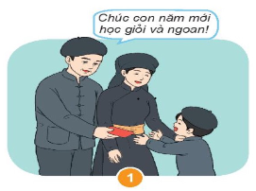
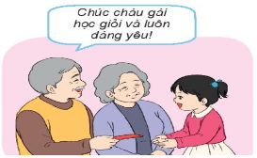
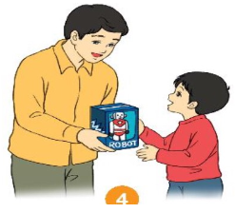
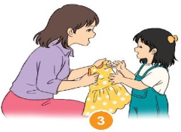
Hoạt động 1
Người thân mong muốn gì khi tặng quà cho em?

Slide 4
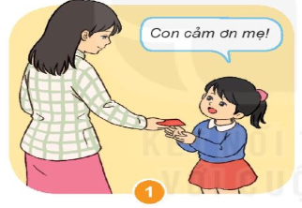
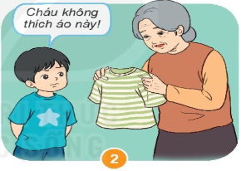
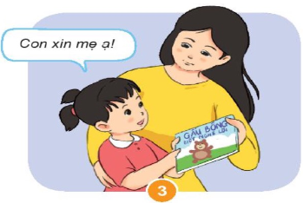
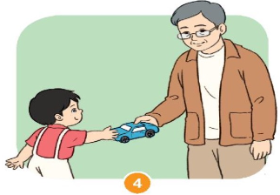
Hoạt động 1
Nhận xét cách ứng xử của bạn khi được nhận quà

Slide 5
Bài 16
Ứng xử khi được nhận quà tết\
(tiết 2)

Slide 6

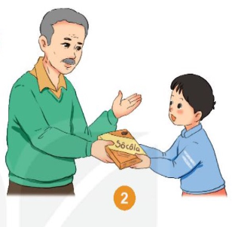
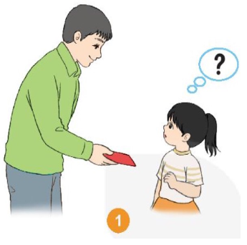
Hoạt động 3
Sắm vai xử lí tình huống

Slide 7


Hoạt động 4
Thể hiện cảm xúc phù hợp
khi tặng quà

Slide 8


Củng cố

